Slide 1
DiffusionDepth: Diffusion Denoising Approach for
Monocular Depth Estimation
Yiqun Duan
University of Technology Sydney
Abstract: Monocular depth estimation is a challenging task that predicts the pixel-wise depth from a single 2D image. Current methods typically model this problem as a regression or classification task. We propose DiffusionDepth, a new approach that reformulates monocular depth estimation as a denoising diffusion process. It learns an iterative denoising process to ‘denoise’ random depth distribution into a depth map with the guidance of monocular visual conditions.
PubDate：29 Aug 2023 Subject: Computer Vision and Pattern Recognition(CVPR 2024)
Notes:
Φ(゜▽゜*)♪

Slide 2

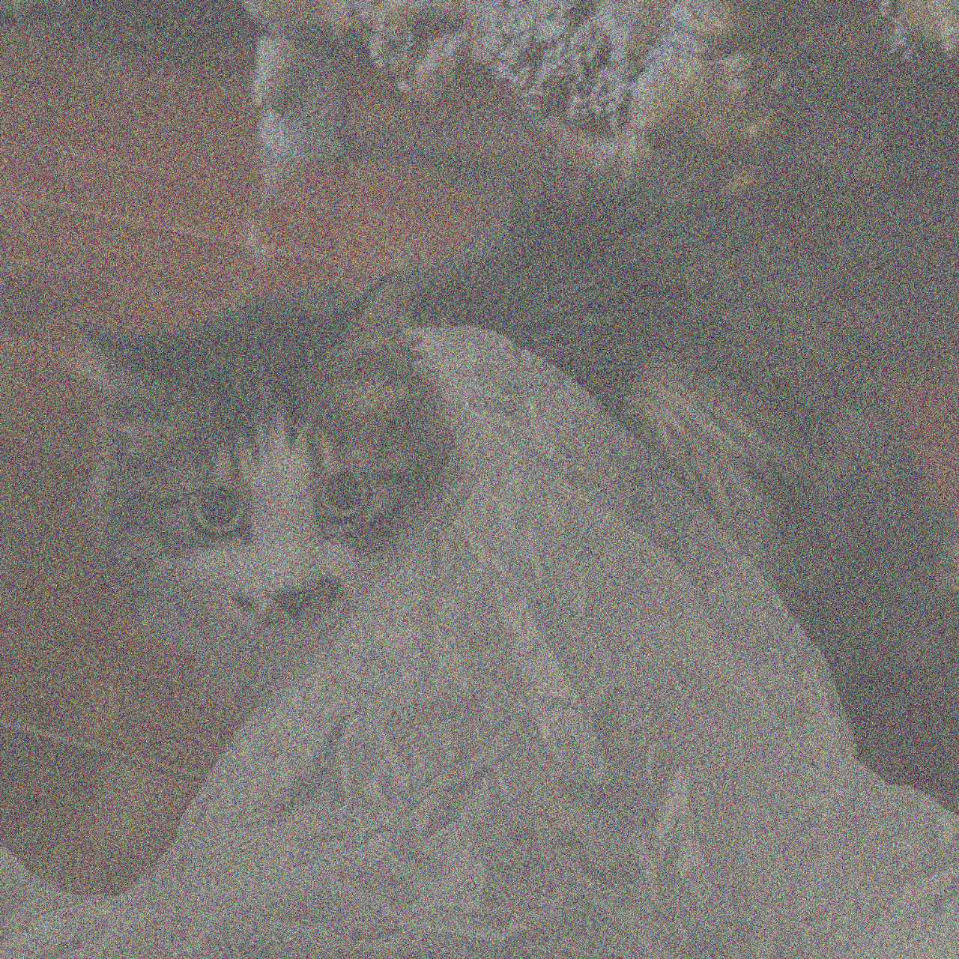
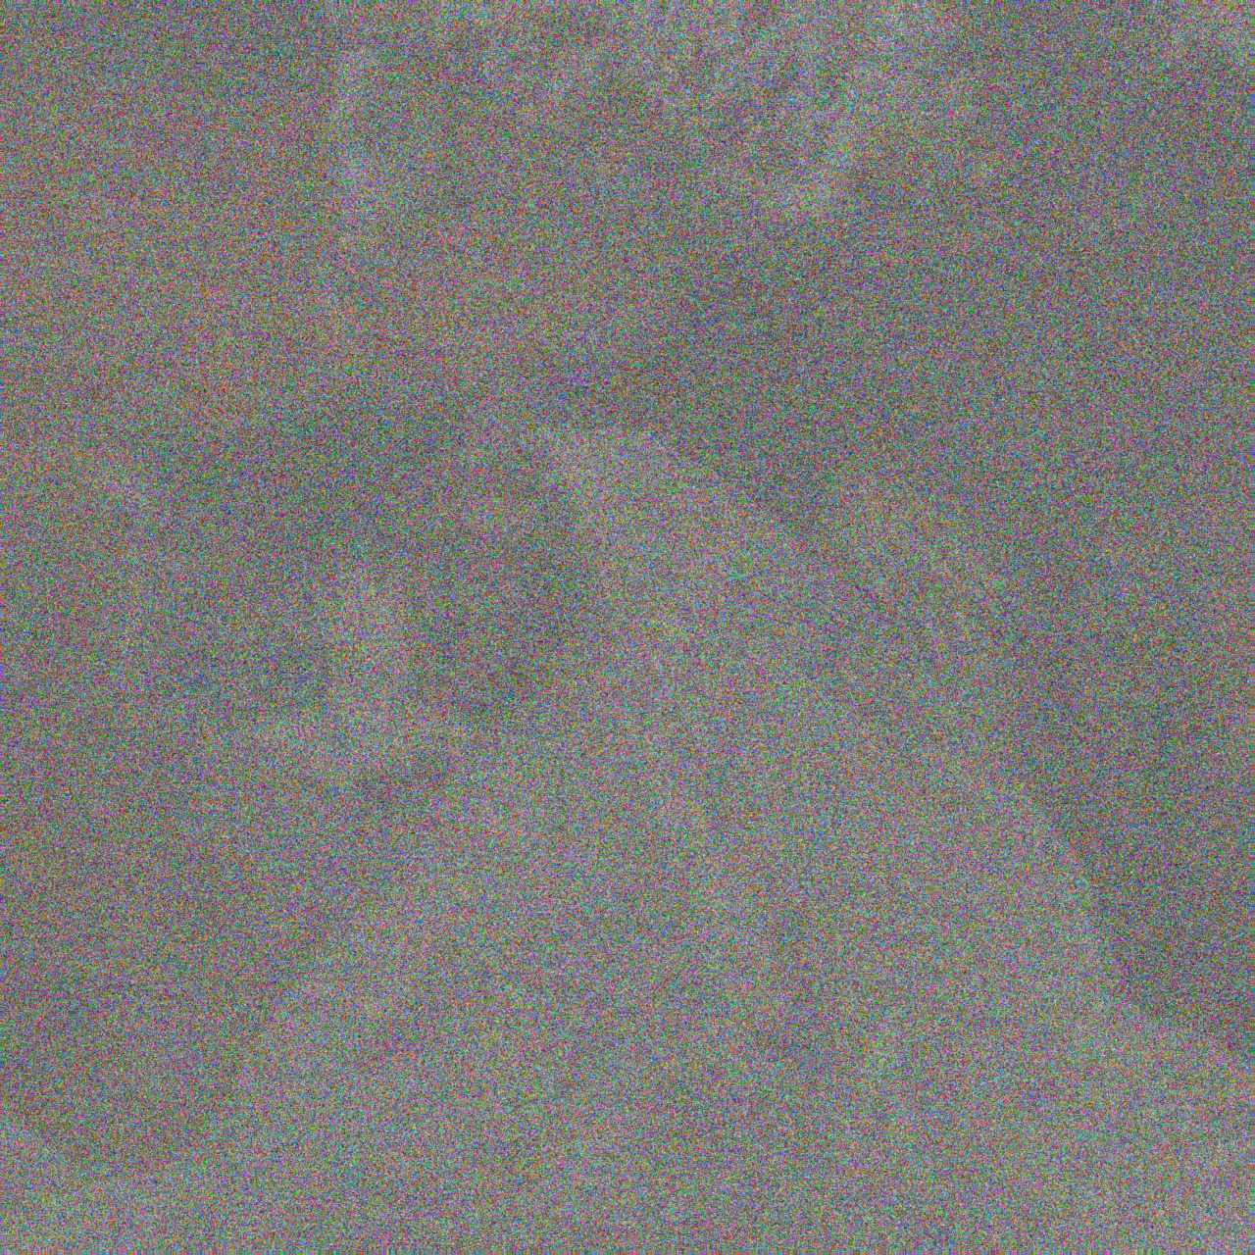

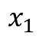
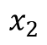
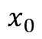
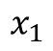
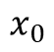
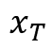
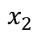
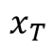
Diffusion Model
Denoising Diffusion Probabilistic Models^{[1]}
Forward Diffusion Process
Data
Noise
$$x_{0}$$
$$x_{1}$$
$$x_{2}$$
$$x_{T}$$
Reverse Diffusion Process
Data
Noise
$$x_{0}$$
$$x_{1}$$
$$x_{2}$$
$$x_{T}$$
[1] Ho J, Jain A, Abbeel P. Denoising diffusion probabilistic models. NeuraIPS, 2020.

Slide 3
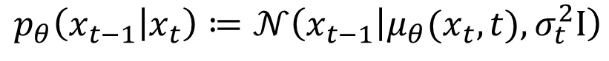
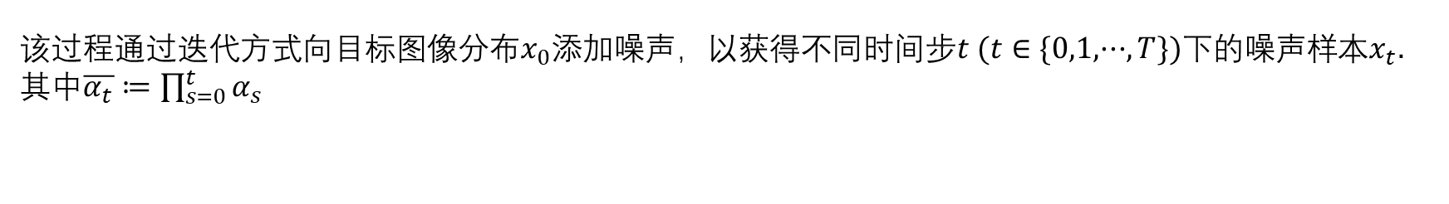
Preliminaries
扩散模型（Diffusion Models）是一类潜变量模型，通常用于生成任务，其中神经网络被训练以去噪通过高斯噪声模糊的图像，从而学习如何逆转扩散过程. 扩散过程$q(x_{t}|x_{0})$定义如下：
$$q\left(x_{t} | x_{0}\right)≔𝒩\left(x_{t} | \sqrt{\overline{α_{t}}}x_{0}, \left(1−\overline{α_{t}}\right)Ι\right)$$
(1)
该过程通过迭代方式向目标图像分布$x_{0}$添加噪声，以获得不同时间步$t (t∈\{0,1,···,T\})$下的噪声样本$x_{t}.$
其中$\overline{α_{t}}≔\prod_{s=0}^{t}{α_{s}}$
在去噪过程中，神经网络$μ_{θ}(x_{t},t)$ 被训练来逆向恢复$x_{0}$​，即通过预测$x_{t−1}$逐步去噪：
$$p_{θ}\left(x_{t−1} | x_{t}\right)≔𝒩\left(x_{t−1} | μ_{θ}(x_{t},t), σ_{t}^{2}Ι\right)$$
(2)
最终样本$x_{0}$通过初始噪声$x_{T}$逐步反推$(x_{T}⟶x_{T−Δ}⟶···⟶x_{0})$得到

Slide 4


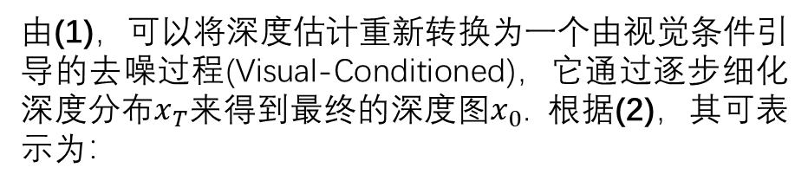
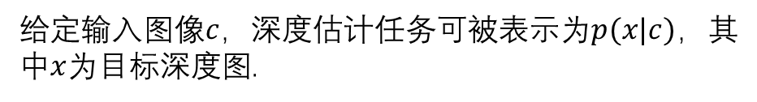
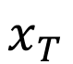
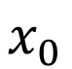
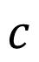
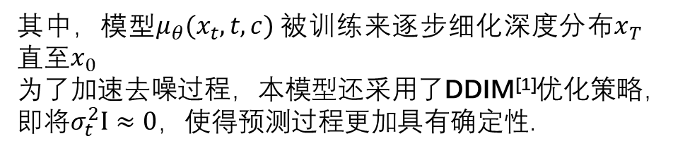
Denoising as Depth Refinement
给定输入图像$c$，深度估计任务可被表示为$p(x|c)$，其中$x$为目标深度图.
由(1)，可以将深度估计重新转换为一个由视觉条件引导的去噪过程(Visual-Conditioned)，它通过逐步细化深度分布$x_{T}$来得到最终的深度图$x_{0}$. 根据(2)，其可表示为：
$$x_{T}$$
$$x_{0}$$
$$p_{θ}\left(x_{t−1} | x_{t},c\right)≔𝒩\left(x_{t−1} | μ_{θ}(x_{t},t,c), σ_{t}^{2}Ι\right)$$
(3)
其中，模型$μ_{θ}(x_{t},t,c) 被$训练来逐步细化深度分布$x_{T}$直至$x_{0}$
为了加速去噪过程，本模型还采用了DDIM^{[1]}优化策略，即将$σ_{t}^{2}Ι≈0$，使得预测过程更加具有确定性.
$$c$$
[1]Yang Song and Stefano Ermon. Improved techniques for training score-based generative models. (NIPS/NeurIPS)

Slide 5
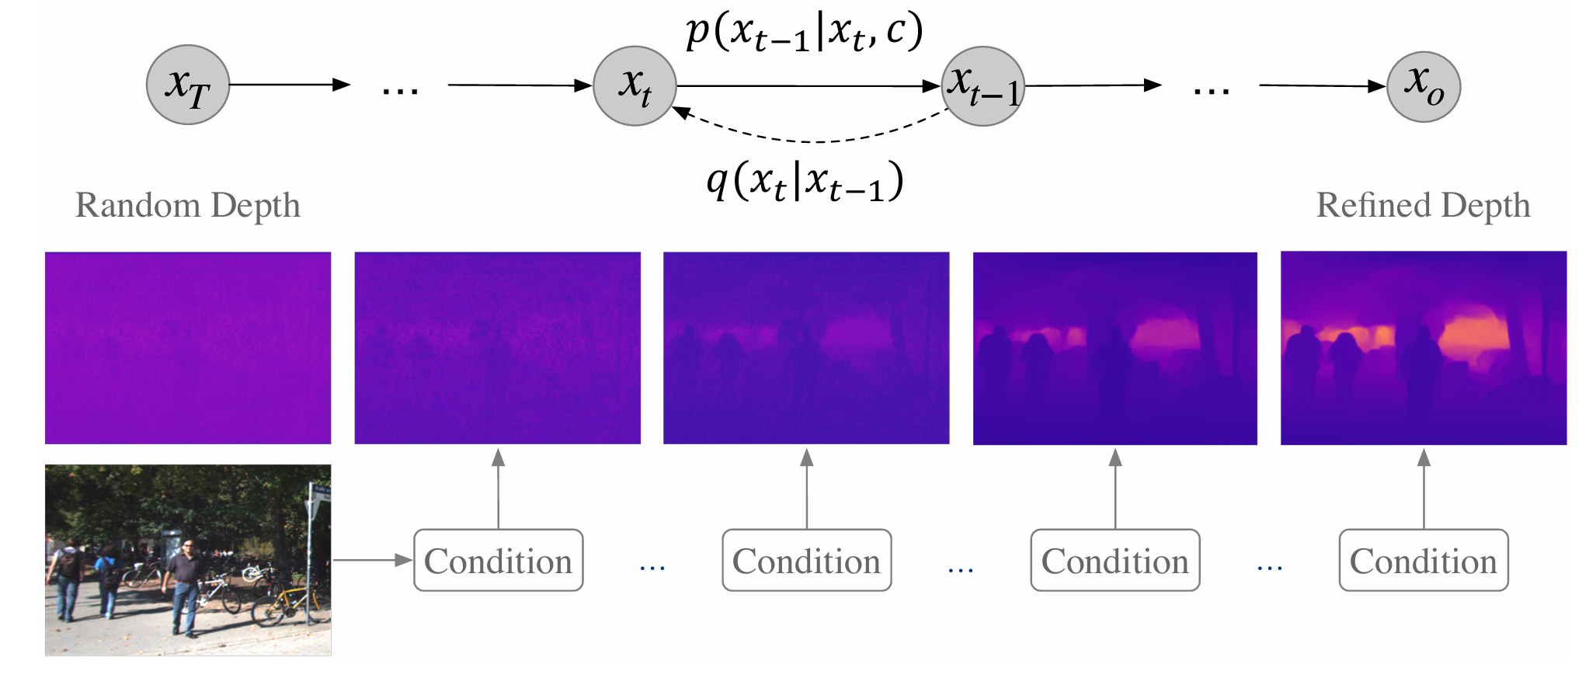
DiffusionDepth
Notes:
该模型使用单目引导 c 从随机深度初始化 x_{T} 细化深度图 x_{t} 到精炼估计结果 x₀
当前的方法通常将此问题建模为回归或分类任务. 我们提出了DiffusionDepth，这是一种新方法，将单目深度估计重新表述为去噪扩散过程. 它学习一个迭代的去噪过程，以单目视觉条件为引导，将随机深度分布“去噪”为深度图.

Slide 6
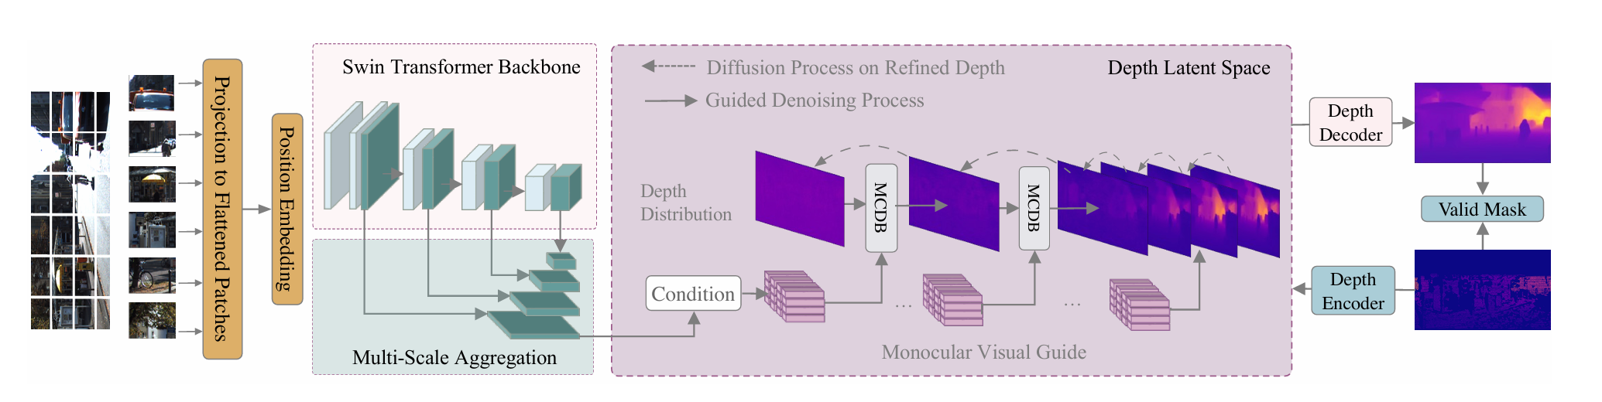
Network Architecture

Slide 7
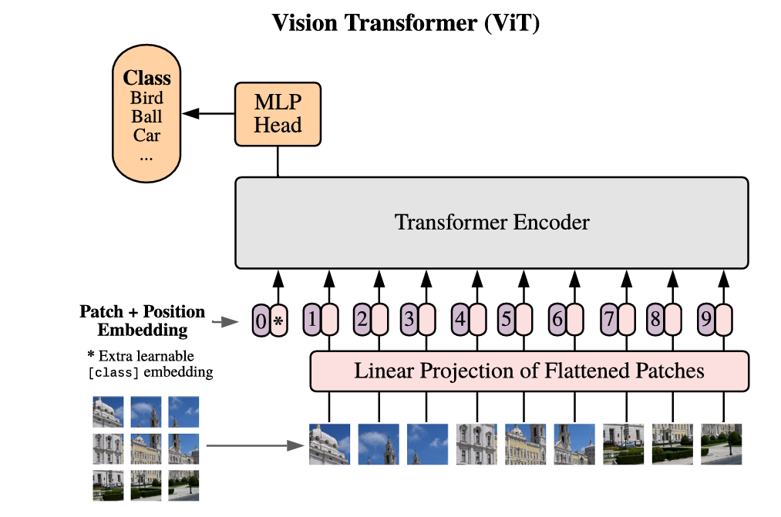
Network Architecture
Notes:
输入图像被划分成多个小块（patches），这是视觉Transformer（如 Swin Transformer）常见的预处理方式，类似于 ViT（Vision Transformer）.
这些图像块被展平，以便输入到 Transformer 进行特征提取.
每个图像块都会被添加位置编码（Position Embedding），用于保留空间信息，使 Transformer 知道这些块在原始图像中的位置.

Slide 8
Network Architecture
Notes:
Swin Transformer 处理输入补丁，并通过多个层进行特征提取.
提取的多尺度特征被聚合，以提高深度估计的全局和局部信息整合能力.

Slide 9
Network Architecture

Slide 10
Network Architecture
Notes:
Depth Decoder（深度解码器）：经过扩散去噪的潜在深度图通过深度解码器转换回可视化的深度图.
Valid Mask（有效像素掩码）：由于数据集中部分区域的深度是真实测量的，而部分区域是模型预测的，因此采用有效像素掩码（Valid Mask）来标记哪些区域的深度是可靠的，并用于优化损失函数.
Depth Encoder（深度编码器）：通过额外的深度编码器来提取深度信息，并与真实深度数据进行比对.

Slide 11
Network Architecture

Slide 12
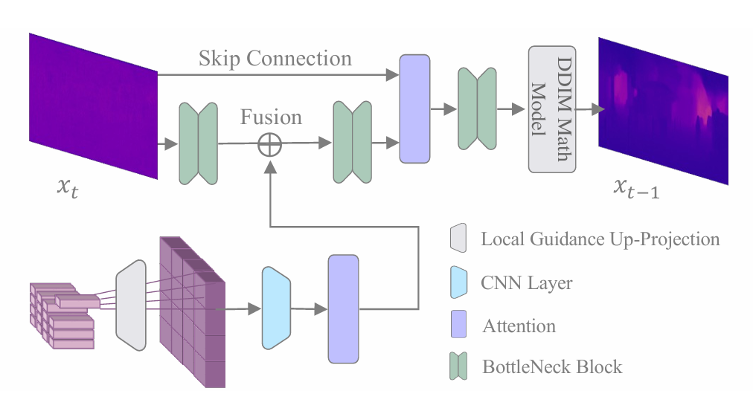
Monocular Conditioned Denoising Block

Slide 13
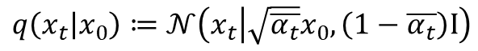
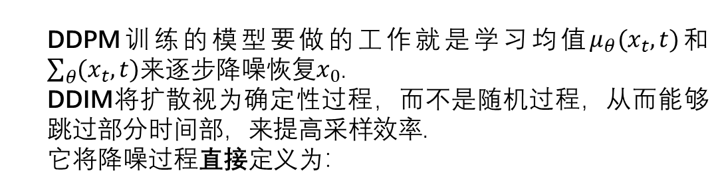
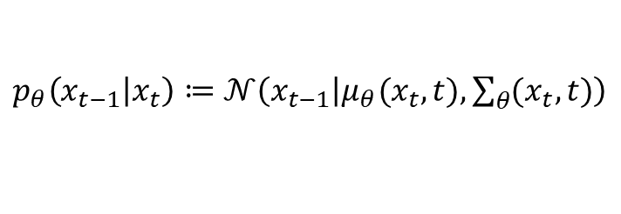
Monocular Conditioned Denoising Block
$$q\left(x_{t} | x_{0}\right)≔𝒩\left(x_{t} | \sqrt{\overline{α_{t}}}x_{0}, \left(1−\overline{α_{t}}\right)Ι\right)$$
$$p_{θ}\left(x_{t−1} | x_{t}\right)≔𝒩\left(x_{t−1} | μ_{θ}(x_{t},t), \sum_{θ}{(x_{t},t)}\right)$$
DDPM训练的模型要做的工作就是学习均值$μ_{θ}(x_{t},t)$和$\sum_{θ}{(x_{t},t)}$来逐步降噪恢复$x_{0}$.
DDIM将扩散视为确定性过程，而不是随机过程，从而能够跳过部分时间部，来提高采样效率.
它将降噪过程直接定义为：
特性 | DDPM | DDIM
采样方式 | 随机过程 | 确定性映射
采样步数 | 100-1000 | 10-50
生成速度 | 较慢 | 快
生成质量 | 高 | 高
$$x_{t−1}=\sqrt{α_{t−1}}{\hat{x}}_{0}\left(x_{t}\right)+\sqrt{1−α_{t−1}}ε_{θ}(x_{t},t)$$
该公式运行我们直接计算$x_{t−1}，$从而减少所需的采样步

Slide 14
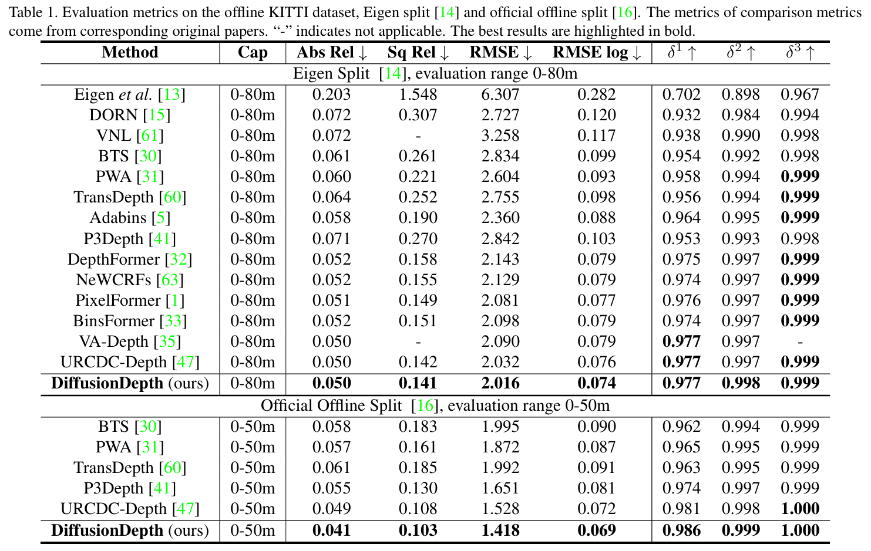

Slide 15

Thanks for Watching
Email: Haruko386@outlook.com
Date: 2025/3/27

